Slide 1
Μη Επανδρωμένα Εναέρια Οχήματα
Εφαρμογές: Μεταφορές

Slide 2
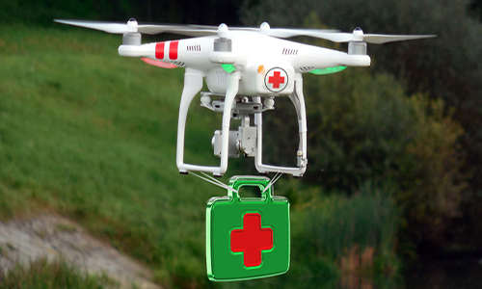
Μεταφορές
Τα UAV μπορούν να μεταφέρουν φάρμακα και ιατρικά δείγματα μέσα και έξω από απρόσιτες περιοχές.

Slide 3
Μεταφορές
Το 2014, ο πρωθυπουργός των Ηνωμένων Αραβικών Εμιράτων ανακοίνωσε ότι τα Ηνωμένα Αραβικά Εμιράτα σχεδίασαν να ξεκινήσουν ένα στόλο UAV για την παράδοση επίσημων εγγράφων και την παροχή υπηρεσιών έκτακτης ανάγκης σε ατυχήματα.

